Slide 1
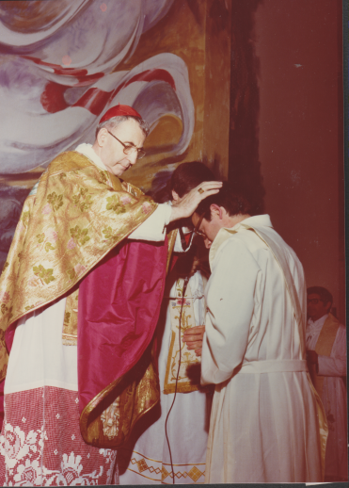
17.6.1978, sabato. Albino Luciani ordina sacerdote P. Paolo Ferrer.

Slide 3
18.6.1978, domenica, prima Messa di P. Paolo Ferrer

